Slide 1


Презентация

Slide 2
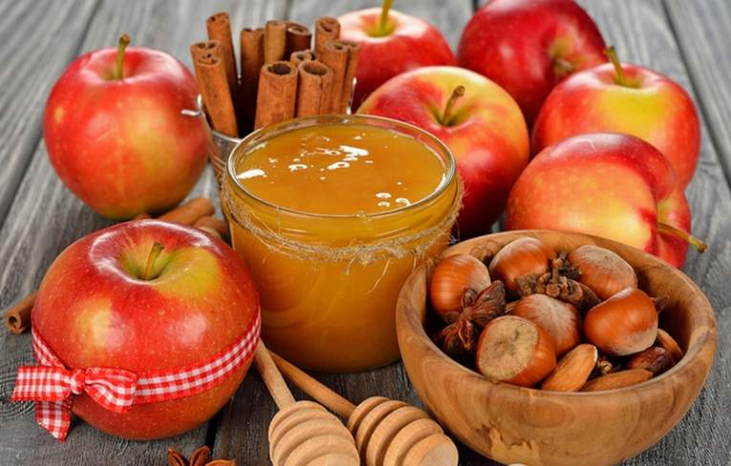
Август месяц щедр к людям тремя христианскими праздниками: тремя Спасами. Значение каждого праздника различно и уникально, но все они имеют отношение к Иисусу Христу, Спасителю, потому и названы в честь Госпада – Спасами. Все три праздника идут один за другим: Медовый, Яблочный, Ореховый Спас.

Slide 3
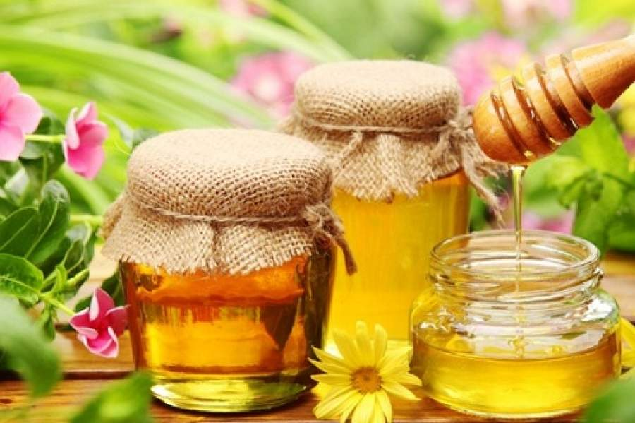
Что за праздник сегодня у нас?
Этот праздник — Медовый Спас!
Летом пчелы нектар собирали,
В мед старательно превращали.
Спас Медовый сегодня зовет
Насладиться, попробовать мед.

Slide 4
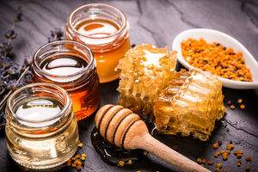
Ежегодно, 14 августа, православные христиане отмечают первый августовский Спас — Медовый или Макавей. Этот день связан со множеством народных поверий и традиций.
Другие названия праздника Медового спаса
Мокрый Спас, Водный Спас, Медовый праздник, Пчелиный праздник, Медолом, Спасовка, Проводы лета, «Макавей зельная» (белорусское), «Маковия» (украинское), Маккавей, Макотрус.

Slide 5
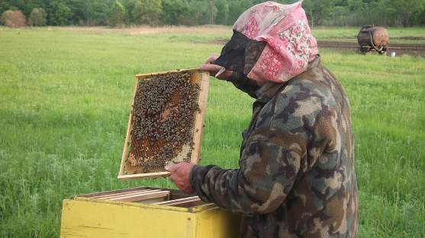
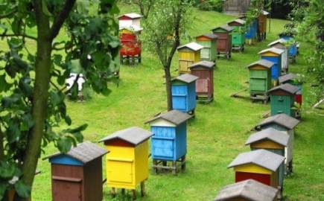
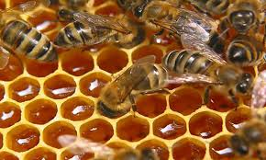
Медовым первый Спас называют потому, что к этому дню соты в ульях наполнены до отказа, и пасечникам пора приступать к сбору.

Slide 6


Slide 7
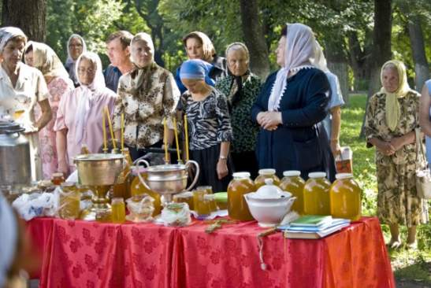
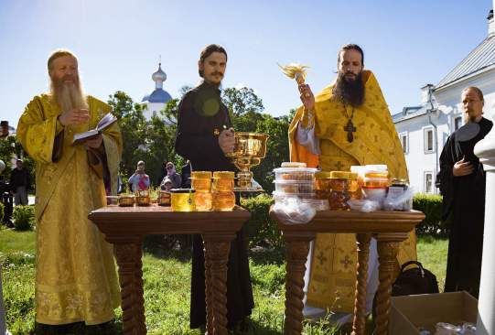
В день Спаса мёд несли в церковь, для освящения. Уже освещенный мед можно было пробовать и угощать им близких и соседей.

Slide 8
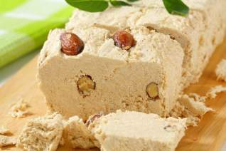
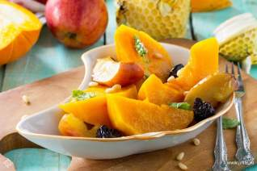
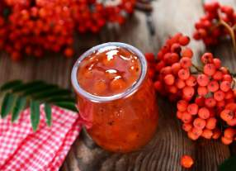
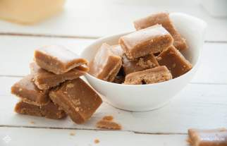
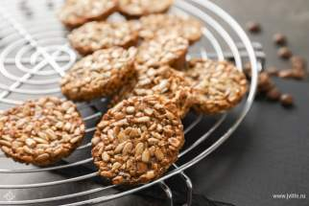
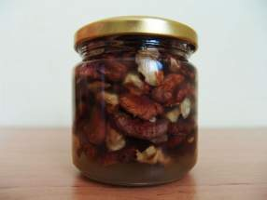
Из свежего меда готовили различные лакомства, варили медовые напитки, которые попадали затем на вечерний стол.

Slide 9
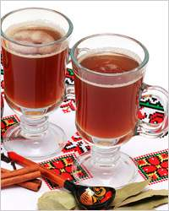
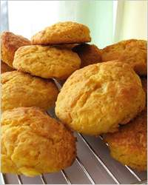
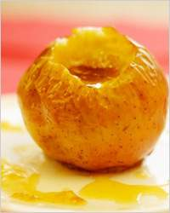
С Медового Спаса начинался Успенский пост. В первый день поста яственный стол всегда был богат на угощения: булки и пироги с маком и медом, выпечка из постного теста, в которое добавляли орехи, изюм, а теперь еще и корицу и пряности.
С давних пор хозяйки любили готовить на Медовый Спас сбитень и медовый квас
Медовые яблоки
Медовые пряники

Slide 10
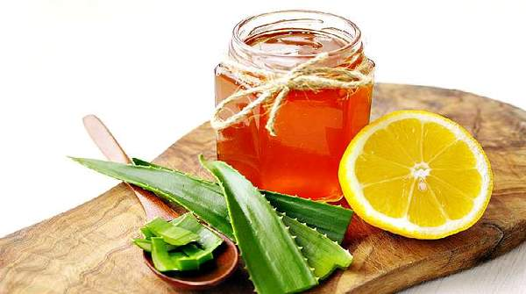
В старинных источниках мёд описан как «сок от ночной росы, той, что пчёлы собирают с цветов благоухания». Считали, мёд обладает особой силой и пригоден для лечения многих болезней.

Slide 11
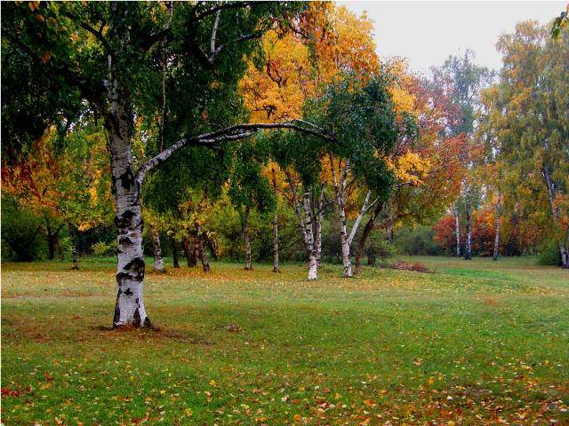
Первый Спас считался концом лета и началом осени, с этого дня природа начинала переход в новую стадию.

Slide 12

Спасибо за внимание

